Slide 1
北仑电厂三期
DEH系统简介
西门子T3000

Slide 2
国内西门子T3000现状
合作方式
SIEMENS公司向上汽厂转让1000MW等级汽轮机组DEH技术（汽轮机控制逻辑图、程序；转子及汽缸热应力计算公式及程序；阀门升程流量曲线计算；试验规范等）
上汽厂负责DEH硬件采购、组态调试及现场调试

Slide 3
国内西门子T3000现状
应用情况
华能玉环电厂4×1000机组
外高桥电厂三期2×1000机组
宁海电厂二期2×1000机组（在建）

Slide 4
汽轮机控制保护系统
汽轮机控制系统(DEH)
保护系统（ETS）
监测仪表（TSI）

Slide 5
汽轮机控制系统（DEH）
电子控制装置（DEH）
  工程师站
  操作员站
  控制柜(控制器、I/O卡等)
液压系统（EH）
  EH供油系统
  执行机构（油动机）

Slide 6
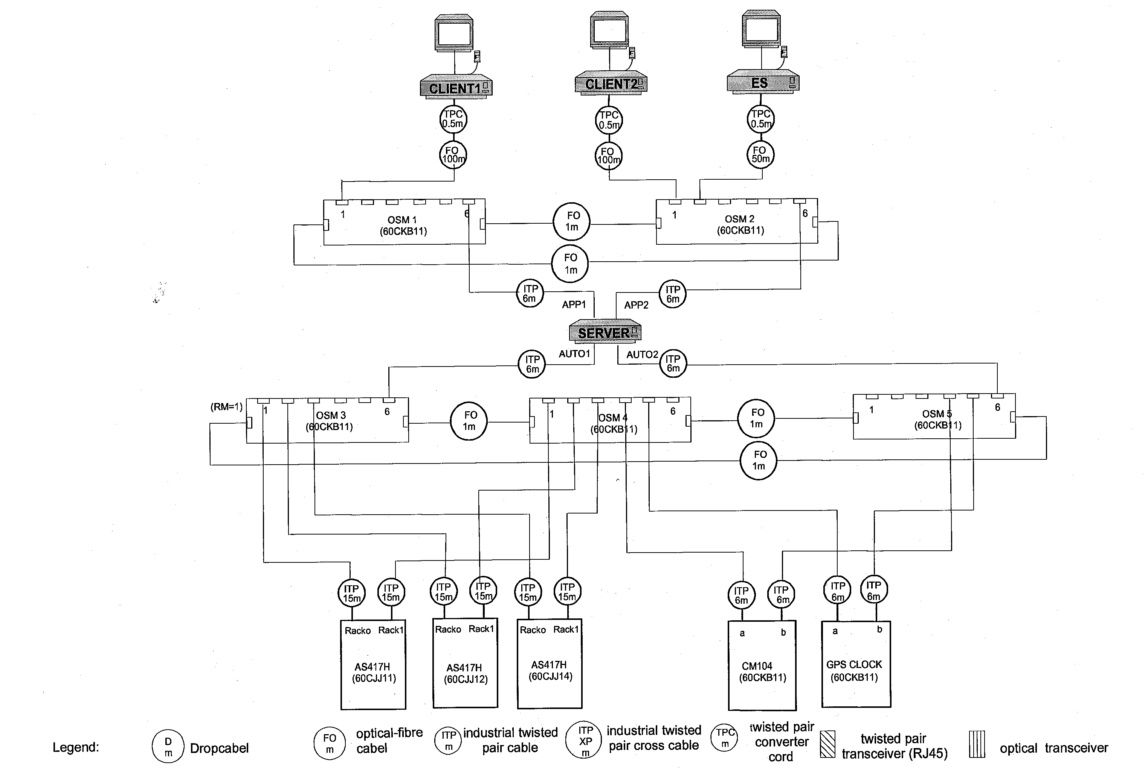
系统 配置图（T3000)

Slide 7
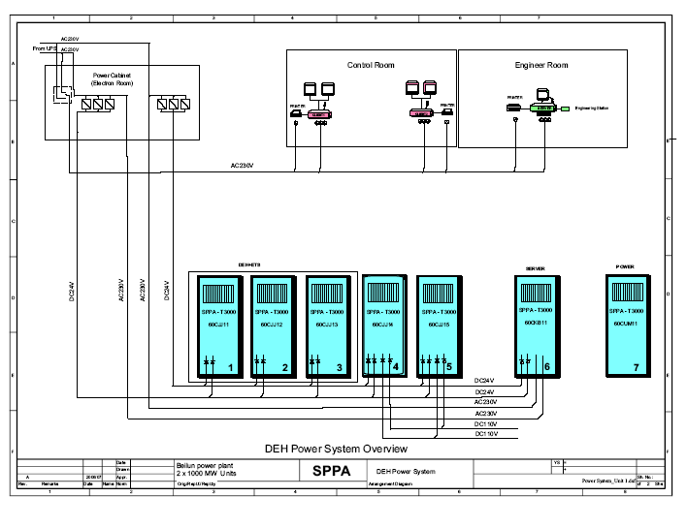
电源配置图

Slide 8
DEH系统硬件配置
DEH硬件采用SIEMENS公司的硬件。
系统通信
工业以太网通信协议，用于AS417H控制器、工程师站、操作员站总线间的通讯，速度可达100M。
PROFIBUS-DP通信协议用于AS417H控制器与ET200M以及FM458与ADDFEM接口间的通讯,速度可达12M。
控制器
两对冗余的处理器417H和FM458, 实现双控制器冗余切换，切换时间为毫秒级。
I/O模件
I/O采用汽轮机控制专用的ADDFEM模件和通用的ET200M模件 ADDFEM 的模拟量输出信号可直接驱动伺服阀；
完善的自诊断功能、传感器断线监测功能、在线插拔功能

Slide 9
冗余417H，FM 458 和 ADDFEM
FM458 A
FM458 B
冗余的自动化系统
Profibus DP(12 Mbit/s)
ADD FEM(DEH控制专用的输入／输出模块)
ET200M( SIEMENS标准输入/输出模块)
AS 417A
AS 417B
SIEMENS
SIEMENS
SIEMENS
PROFIBUS DP
ADD FEM
PROFIBUS DP
x
x
x
x
x
x
x
x
x
x
x
x
x
x
x
x
x
x
x
x
x
x
x
x
x
x
x
x
x
x
x
x
x
x
x
x
x
x
x
x
x
x
x
x
x
x
x
x
x
x
x
x
x
x
x
x
x
x
x
x
x
x
x
x
x
x
x
x
x
x
x
x
x
x
x
x
x
x
x
x
x
x
x
x
x
x
x
x
x
x
x
x
x
x
x
x
x
x
x
x
x
x
x
x
x
x
x
x
x
x
x
x
ET200M
姆欧的新项目
姆欧的新项目
姆欧的新项目
ADD FEM
x
x
x
x
x
x
x
x
x
x
x
x
x
x
x
x
x
x
x
x
x
x
x
x
x
x
x
x
x
x
x
x
x
x
x
x
x
x
x
x
x
x
x
x
x
x
x
x
x
x
x
x
x
x
x
x
x
x
x
x
x
x
x
x
x
x
x
x
x
x
x
x
x
x
x
x
x
x
x
x
x
x
x
x
x
x
x
x
x
x
x
x
x
x
x
x
x
x
x
x
x
x
x
x
x
x
x
x
x
x
x
x

Slide 10
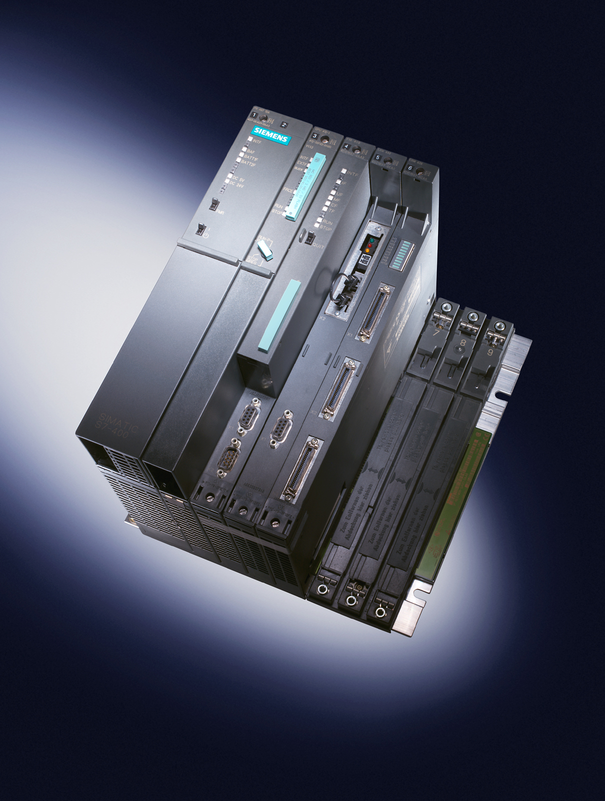
西门子最新技术结晶:FM 458 超高速处理器
    AS417H，FM 458
功能强大的FM458处理器用于高速的汽轮机控制
  高性能闭环控制和运算处理
  高速响应能力用于转速控制和紧急遮断
  高分辨率用于位置控制
  128 MHz, 64bit RISC 浮点处理器
  最小循环周期 0.1 ms , 一般为 0.5 ms.

Slide 11
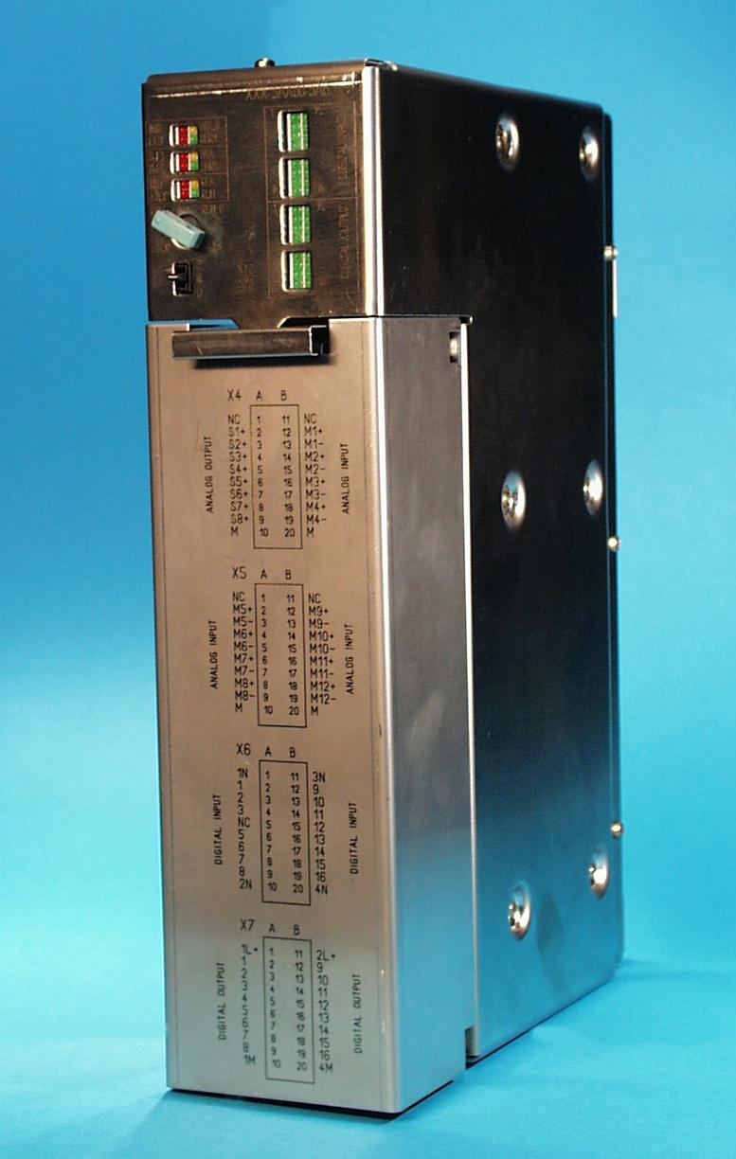
DEH输入输出接口
性能卓越的ADDFEM
DEH专用控制接口模块ADDFEM
  12 通道数字量输入
  8 通道模拟量输出
  12 通道模拟量输入
  3 通道脉冲量输入
  16 通道数字量输入
  冗余的Profibus DP 接口,支持12M/S通信速率
  完善的自诊断功能

Slide 12
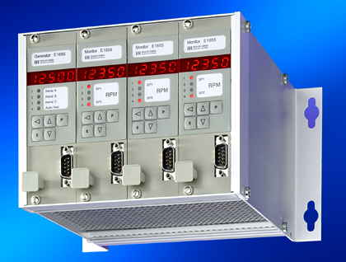
BRAUN三通道转速监视器
☆ 三个测量通道
☆ 当3个测量通道的测量结果不同时，报警信号的发出由3个通道中的2个通道同时确定。
☆ 系统不断检查传感器输入回路，不同通道的传感器输出信号被同时监测，并对各通道进行合理的控制。任何一个故障都发出报警信号。
☆ 一个独立的数字信号发生器，用以模拟转速变化，对系统进行全面的调试实验，可实现手动操作或自动模拟。

Slide 13
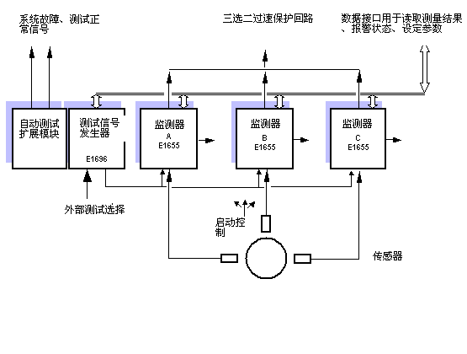
转速监视器原理图

Slide 14
控制内容配置
CJJ11机柜（AS1控制器）
包括一对AS417H控制器和一对FM458控制器
转速、负荷、阀位控制，ETS，阀门试验
CJJ12/13机柜（AS2控制器）
顺序控制SGC、应力监视、汽机本体温度、轴承温度和振动
CJJ14/15机柜（AS3控制器）
润滑油、顶轴油、EH油系统、盘车、逆止阀、
疏水阀、轴封系统

Slide 15
DEH主要任务
启动及停机
并网
负荷控制
频率控制
甩负荷
超速限制

Slide 16
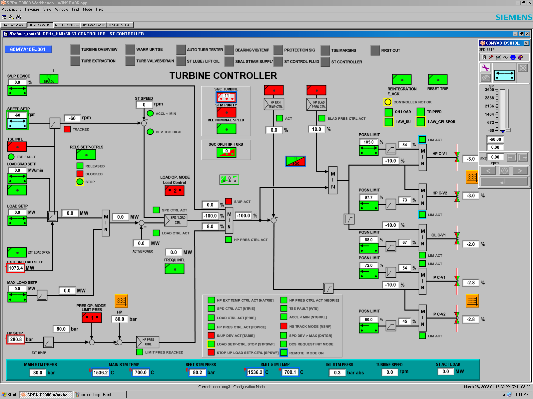
DEH的功能

Slide 17
DEH的功能
  转速控制
  负荷控制
    应力监视（TSE
    升速率监视功能
    同步功能
    改变负荷功能
    甩负荷控制
    频率单元
  主汽压力控制
    压力限制方式
    初压控制方式
  阀位控制
    阀位控制
    阀位限制
  高排温度控制
  高排压比控制
  高排压力控制

Slide 18
转速/负荷控制器
转速／负荷控制器是一个两变量的PI控制器
运行人员可以选择机组负荷是通过转速控制器或负荷控制器调节，两者无扰切换
通常选择带有负荷控制器的负荷设定运行

Slide 19
转速控制
汽轮机使用转速控制器来启动
转速设定值通过子组控制或同期装置产生，也可手动设定；并网达到最小负荷后，转速设定值被设置到3000r/min
转速变化率为汽缸温度余量的最大允许变化率
在启动过程中，汽轮机快速通过临界转速
在临界转速区内，如果升速率小于定值，转速设定值自动下降 ；当降至临界转速范围外，运行人员复归后，可以重新启动

Slide 20
负荷控制
两种方式
带负荷控制器的负荷运行方式，具有优先权
带转速控制器的负荷运行方式
带转速控制器的负荷运行方式
通过转速偏差调节负荷，负荷偏差不起作用
带负荷控制器的负荷运行方式
通过负荷偏差调节负荷，转速偏差不起作用

Slide 21
一次调频
根据电网频率变化产生一定的负荷调节量，支持电网频率稳定
转速死区和动态滤波
只有在带负荷控制器的负荷运行方式时，才能投入一次调频功能

Slide 22
主蒸汽压力控制器
限压方式
防止主蒸汽压力降到低于压力下限
初压方式
控制主蒸汽压力
PI控制器

Slide 23
高压缸叶片压力控制器
作用
使高压缸的温升在允许的范围内
原理
高压缸加热过程：先蒸汽凝结放热，后对流，凝结阶段，饱和蒸汽发生密集导热，饱和蒸汽温度取决于蒸汽压力；通过调节高压调门的开度调节蒸汽压力
控制器的可变压力设定是根据高压缸平均部件温度和允许温差来控制
当控制偏差为负时，控制器有效，使高压调门关小
控制器通过汽机SGC自动激活；当汽机达到一定转速或实际压力值故障自动退出

Slide 24
高排温度控制器
作用
在汽轮机不稳定状态运行过程，如甩负荷、启动和停机期间 ，保证HP叶片后区域蒸汽温度不超过最大设定值 ，限制动叶片的热应力和差胀
高排温度的设定值由热应力计算所得
控制器（PI）由汽机SGC激活
当控制偏差为负时，控制器有效，使中压调门关小，下降的负荷由开启高压调门补偿

Slide 25
阀位控制器
作用
通过伺服阀直接控制调门的开度
调门的伺服阀有2个相互独立的线圈
快速位移控制功能
在阀位控制偏差较大的情况下 ，触发相关电液执行机构单独跳闸 ，保证在汽轮机甩负荷的情况下，调门快速关闭以限制超速
如果检测到阀位测量值故障，阀位控制器的输出就切换到阀位慢关闭的固定值，调门缓慢关闭
为保证调门能可靠动作，对阀位控制器的输出增加了一个高频低振幅信号 ，使调门始终处于小幅度波动状态
比例控制器

Slide 26
甩负荷
动作条件（两者任一满足）
1）实际负荷下降速度大于280MW/S
2）以下条件同时满足
负荷低于两倍厂用电负荷的限值（40MW)
负荷控制偏差大于两倍厂用电负荷的限值（40MW)
负荷大于负负荷限值(-10MW)
甩负荷信号触发后动作
使转速/负荷控制器有效负荷设定值失效，控制器输出变为零并暂时关闭调门

Slide 27
应力评估器
计算及监视汽机热应力，通过温差来决定相应部件的热应力，将此温差与允许温差比较来计算允许的温升率，这样，可以对汽机材料应力与最大的运行灵活性进行最优化控制，所有测量的温度及计算的温度余度均进行指示及记录。
进行下列部件的监视
HP主汽门阀壳，HP调节门阀壳，HP汽缸，
HP转子，IP转子

Slide 28
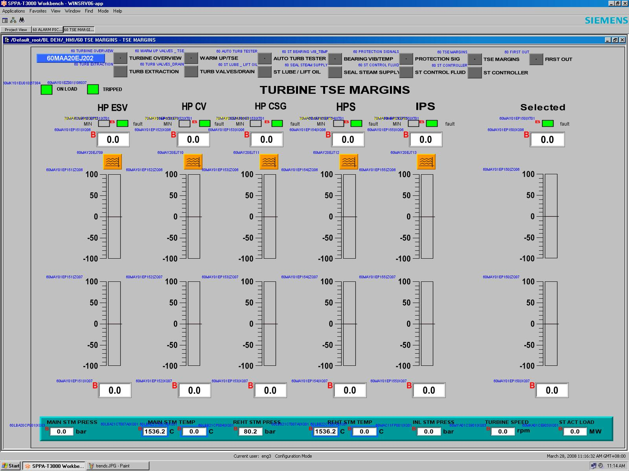
应力评估器

Slide 29
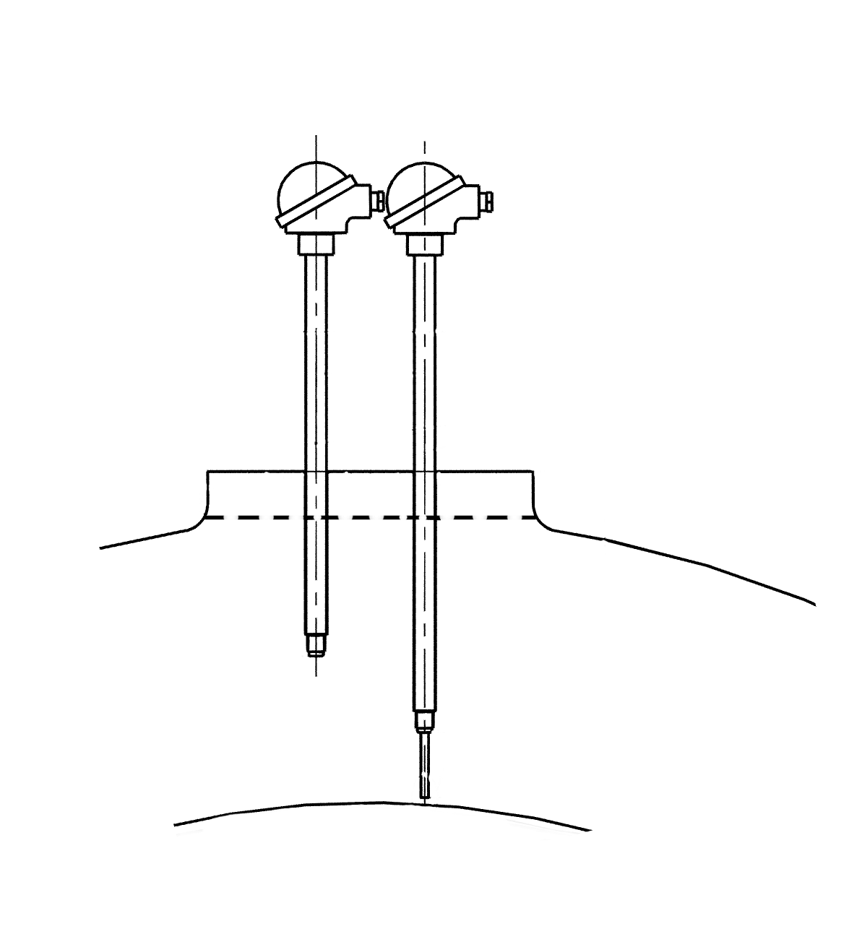

应力监视
Heat Insulation
保温层
Measuring Insert
热电偶
+
Tension Area
aprox. 54%
热电偶
ϑ_{m}
Compression Area
100%
ϑ_{(r)}
Measuring Points
Casing Wall
r
-
缸壁
aprox. 1%
测量点
ϑ_{o}
ϑ_{D}
ϑ_{D}

Slide 30
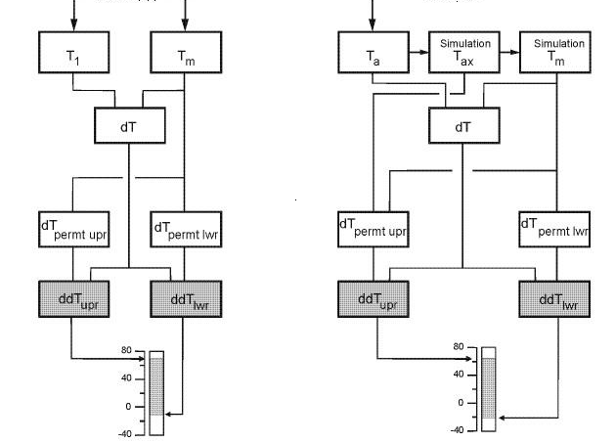
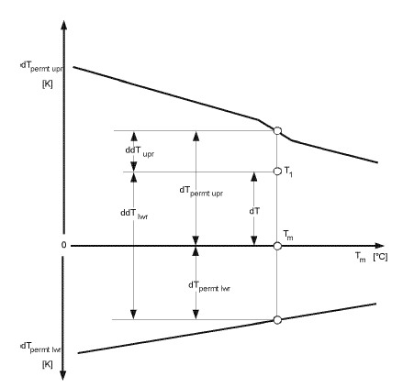
应力监视
在加负荷和减负荷时，每一个部件的差值乘以加权系数，这些加权温差的最小值，作为非稳定状态运行的参考变量，此参考变量输入到汽轮机控制器。

Slide 31
温度准则
温度准则为以下控制动作设置适当的蒸汽参数：
打开主汽门并对阀体预热
打开调门冲转
汽轮机上升到额定转速
发电机带负荷
变量温度准则分为3个功能组：
最低蒸汽温度的限定，避免热部件不必要的冷却
最低汽缸/转子温度的限定，遵守与给定汽缸/转子温度相应的给定蒸汽温度或最大蒸汽温度时的允许非稳定状态热应力。
在汽轮机冲转之前过热度的限定

Slide 32
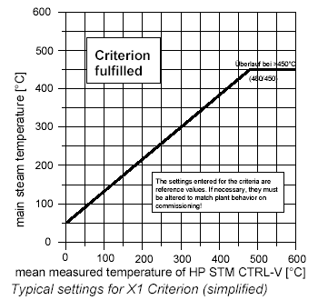
温度准则X1
防止在打开主汽门并预暖主蒸汽管道时调门阀体出现不允许的冷却

Slide 33
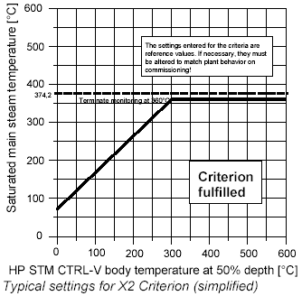
温度准则X2
为主蒸汽饱和温度和压力设定一个上限，
防止在主汽门打开时调门阀体温升过快

Slide 34
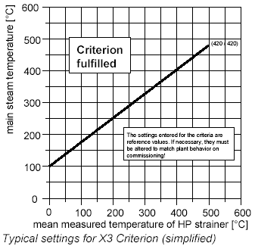
温度准则X3

Slide 35
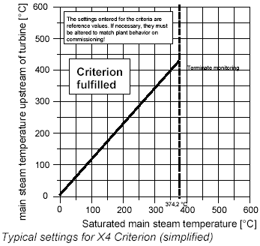
温度准则X4
打开高压调门前确保主汽门前的主蒸汽有充分的过热度

Slide 36
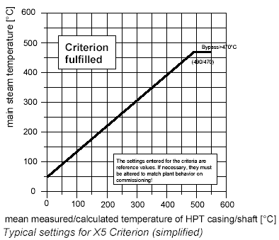
温度准则X5
打开高压调门前防止冲转后汽轮机高压缸出现不必要的冷却

Slide 37
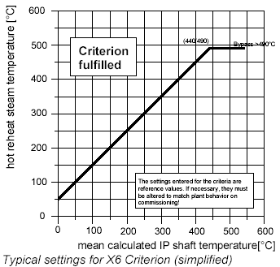
温度准则X6
打开中压调门前防止冲转后汽轮机中压缸出现不必要的冷却

Slide 38

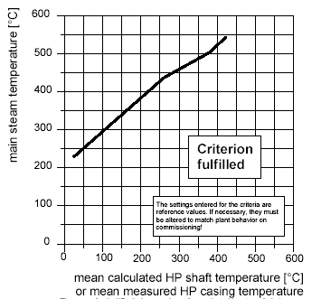
温度准则X7
在加速到额定转速过程中，在不违反允许的TSE差值下，必须快速的通过临界转速区域 ,
为了达到最合适的启动时间，允许的TSE差值必须尽可能大。
此准则确保了在加速到额定转速期间，高压缸在加速之前优先得到充分的预热。

Slide 39
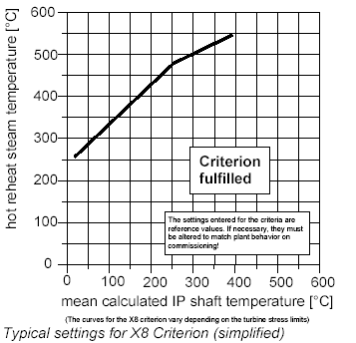
温度准则X8
此准则确保在发电机并网前，中压缸得到充分的预热，以便并网后，快速达到最小负荷。

Slide 40
高压缸抽真空阀
作用：防止高压缸叶片区域出现不允许的温升。不允许的温升是由于在额定转速附近高压缸区域的流量不足和再热压力高。
高压缸通风阀在汽轮机跳闸开始时打开，当速度下降到1980r/min以下即高压缸叶片不会再产生鼓风的危险时关闭。
电磁阀失电打开，得电关闭。

Slide 41
启动步骤
    启动准备
    预暖进汽阀门
    升速
    在暖机转速预暖
    升速到额定转速
    在额定转速暖机
    同期并网

Slide 42
启动装置
启动装置定值 STARTUP DEVICE |  | 控制任务
定值上升过程 | 0% | 允许启动SGC STEAM TURBINE(DKW) ST进入汽轮机控制
 | ＞12.5% | 汽机复归
 | ＞22.5% | 高、中压主汽门跳闸电磁阀复位（ESV TRIP SOLV RESET）
 | ＞32.5% | 高、中压调门跳闸电磁阀复位（CV TRIP SOLV RESET）
 | ＞42.5% | 开启高、中压主汽门（ESV PILOT SOLV OPEN）
 | ＞62% | 允许通过子组控制，使高、中压调门开启，汽机实现冲转、升速、并网
 | ＞99% | 发电机并网后，释放汽轮机控制阀的全开范围（≤62％），完全由汽轮机控制阀控制机组的负荷
定值下降过程 | ＜37.5% | 所有主汽门关闭 ESV PILOT SOLV OFF
 | ＜27.5% | 所有调门跳闸电磁阀OFF（CV TRIP SOLV OFF）
 | ＜17.5% | 所有主汽门跳闸电磁阀OFF（ESV TRIP SOLV OFF）
 | ＜7.5% | 发出汽机跳闸指令
 | ＝0% | 再启动准备

Slide 43
启动前准备
锅炉点火，到再热器的高旁打开，维持高旁压力，以保证足够的主蒸汽进入再热器。低旁打开，控制低旁压力在最低的允许值。
机组盘车投入，自动启动程序处于初始状态。
启动程序打开疏水阀，等待蒸汽管暖管及蒸汽参数满足要求。
在打开主汽门前，汽轮机启动程序检查：
  HP和IP上下外缸温差在限制值之内。
  所有辅助系统（润滑油、顶轴油、真空、汽封系统等）运行正常。

Slide 44
预暖阀门
启动程序自动打开主汽门，让蒸汽进入预暖管，预暖HP和IP控制阀。
高旁打开到最小阀位。
当满足下列条件后，启动程序开启高中压主汽门：
  主蒸汽温度在限制区之内，以防止高压控制阀阀体骤冷。
  主蒸汽压力下的饱和温度在限制区之内，以防冷态启动时高压控制阀阀体超过热应力。
  锅炉能提供足够的蒸汽流量（约10-25%额定流量） 。
运行人员确认蒸汽化学和电导率在限制值之内。要求的主蒸汽和再热蒸汽的电导率< 0,5 S

Slide 45
冲转前的检查
启动程序在打开控制阀前做如下检查：
主蒸汽/再热蒸汽温度和压力必须在限制值以内。
主蒸汽/再热蒸汽有足够的过热度。
主蒸汽温度在限制区之内，以防止高压转子骤冷。
再热蒸汽温度在限制区之内，以防止中压转子骤冷。
锅炉负荷稳定，旁路在压力控制方式。

Slide 46
冲转暖机
启动程序控制机组升速到暖机转速（典型400-600 r/min）。
高压缸排汽通过高排逆止阀去冷再热器。
暖高中压转子
控制器自动调整通过高压缸和中压缸的蒸汽流量，以避免高压和中低压汽轮机过热。
在暖机期间，通过调节主蒸汽控制高压排汽温度

Slide 47
升速到额定转速
当下列条件满足后，控制器将停止暖机，升速到额定转速：
  高中压转子预暖完成，保证在升速期间转子不会超过应力。
  凝汽器压力在限制值内。
初始升速率是600 r/min/min 。
升速率由应力评估器确定。
在额定转速，控制阀预暖管关闭。

Slide 48
在额定转速暖机
启动程序保持机组转速在额定转速，进行暖机，直到满足要求，以防机组在带负荷期间超过应力。
调节主蒸汽控制高压排汽温度不超过限定值。
通过高中压调门，控制器自动调节蒸汽流量，以避免汽轮机鼓风发热。
旁路阀在压力控制方式

Slide 49
同期带负荷
一旦汽轮机满足了预热要求，机组自动同期
控制器将快速增加负荷到负荷设定值（达到5%额定负荷）。最大升负荷率为10%/min。
汽轮机应力评估器将根据自由温度界限限制升负荷率。
推荐蒸汽温度给运行人员或协调控制系统
当汽轮机可通过全部蒸汽流量，高低旁路关闭。汽轮机在压力控制方式，设定值由运行人员给定。
在滑压运行方式，升高锅炉负荷到设定值。

Slide 50
紧急供油运行系统
目的和功能
油系统发生泄漏或有火灾，汽轮机立即跳闸并且打开凝汽器真空破坏阀以缩短汽轮机的惰走时间
在惰走期间采取进一步的紧急供油运行措施减少泄漏量而不引起轴承供油的崩溃
动作条件
主油箱油位低
紧急供油运行按钮

Slide 51
紧急供油运行系统
组成 | 控制措施， 条件
汽轮机遮断开始 | 通告
紧急供油运行激活 | 通告
“透平油供应”子组控制 | 手动模式
主油泵1 | 保护-关
主油泵2 | 保护-关
“主油泵1、2”回路控制 | 手动模式
危急油泵 | 保护-开
“危急油泵”回路控制 | 手动模式
顶轴油泵1 | 保护-关
顶轴油泵2 | 保护-关
顶轴油泵3 | 保护-关
“顶轴油泵”回路控制 | 手动模式
盘车电磁阀 | 关闭
“盘车装置” 回路控制 | 手动模式
真空破坏阀1 | 开
真空破坏阀2 | 开
控制油供应装置 | 紧急停止
润滑油箱加热器 | 断开

Slide 52
EH液压系统
液压控制系统采用高压抗燃油为介质的高压系统，工作压力16MPa。
组合油箱，提供动力油
油动机，动作蒸汽阀门
整套系统采用德国BOSCH-REXROTH公司产品

Slide 53
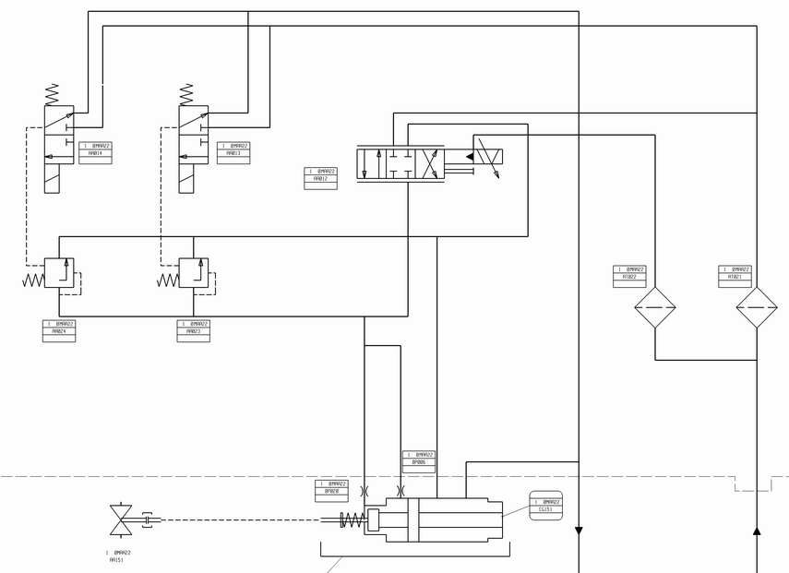
调门油路图
快关电磁阀
伺服阀
过滤器
快关弹簧
位置变送器
阀门
油缸
回油
压力油

Slide 54
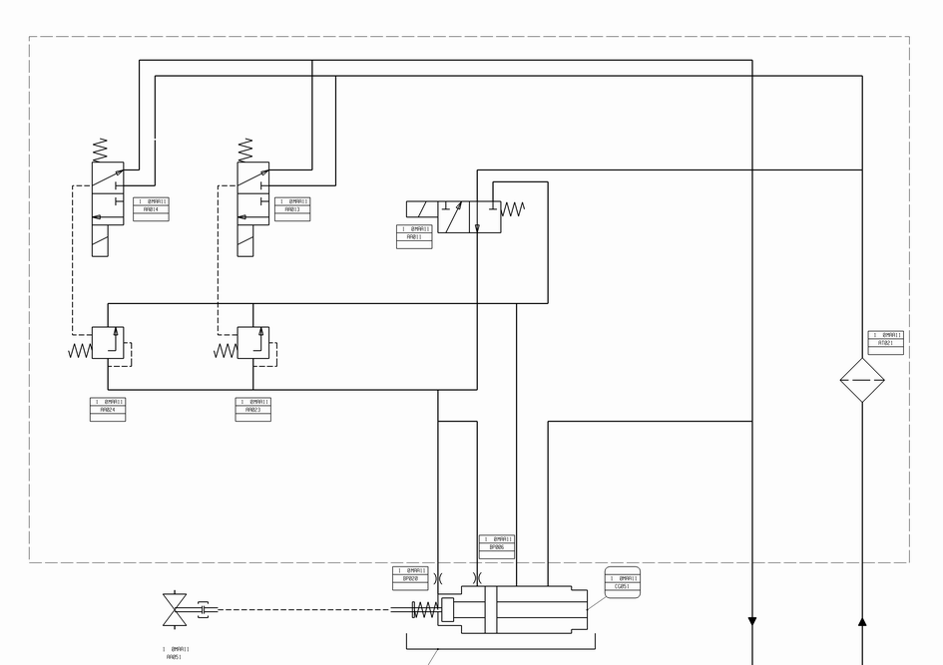
主汽门油路图
快关电磁阀
方向阀
过滤器
快关弹簧
阀门
油缸
回油
压力油

Slide 55
阀门试验（ATT）
目的是检验阀门及执行机构的灵活程度，防止卡涩
试验内容包括高中压主汽门、调门、高排逆止阀、高压缸抽真空阀
阀门试验必须满足下列条件：
  负荷小于800MW
  汽机处于自动控制方式
  协调控制切除
主汽门、调门、高压缸抽真空阀进行全行程试验，高排逆止阀只关到85％，过载阀只进行10％提升试验

Slide 56
主汽门、调门试验
记忆高调门的开度；
高压调门A缓慢关闭；
高压主汽门A ＃1快关电磁阀动作，高压主汽门A关闭；
高压主汽门A ＃1快关电磁阀恢复，高压主汽门A打开；
高压主汽门A ＃2快关电磁阀动作，高压主汽门A关闭；
高压调门A打开到10％；
高压调门A ＃１快关电磁阀动作，高压调门A关闭；
高压调门A ＃1快关电磁阀恢复，高压调门A恢复到10％开度；
高压调门A ＃2快关电磁阀动作，高压调门A关闭；
高压主汽门A ＃2快关电磁阀恢复，高压主汽门A打开；
高压调门A ＃2快关电磁阀恢复，高压调门A恢复到试验前开度；

Slide 57
保护系统（ETS）
汽轮机超速保护(OPS) ：
机组不设机械危急遮断器，采用电子超速装置。当机组转速超过设定值时，发出停机信号。
电子保护系统(EPS) ：
采集所有需要停机的模拟量的值，当这些值超过设定值时，发出停机信号。
汽轮机遮断系统(TTS) ：
接受所有的停机信号，使停机电磁阀动作，遮断机组。

Slide 58
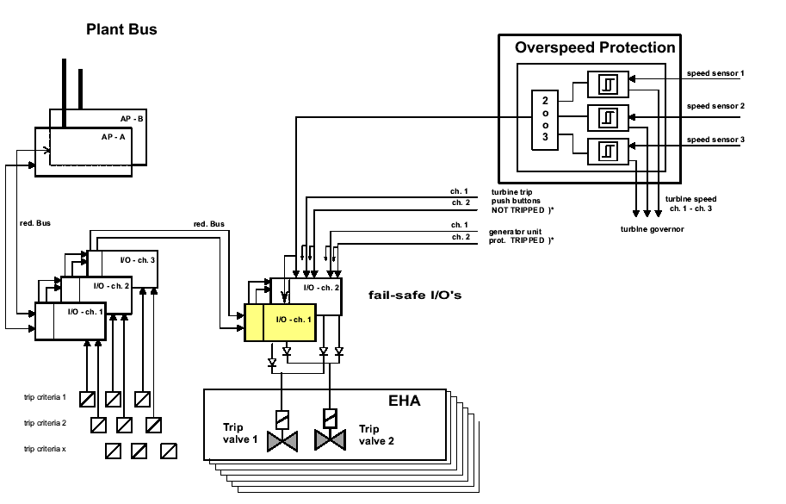
保护系统（ETS）
转速信号
处理器
超速保护
I/O卡件
(模拟量)
I/O卡件
(开关量)
停机按钮
停机电磁阀
停机信号

Slide 59
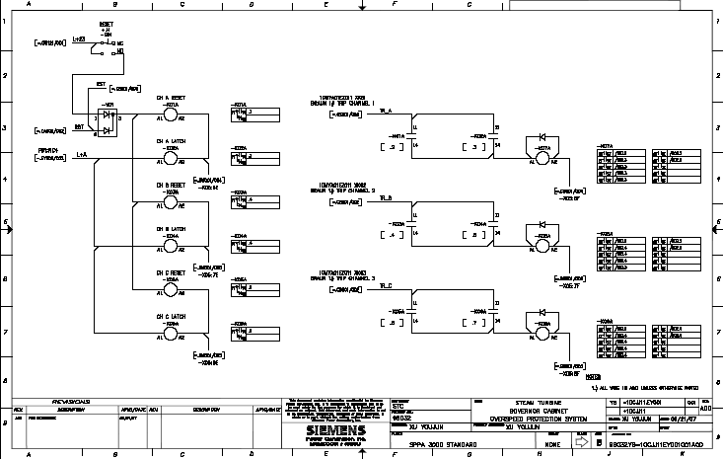
保护系统（ETS）

Slide 60
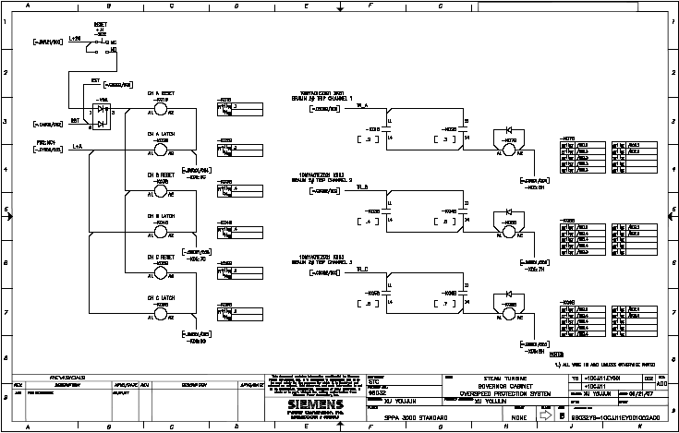
保护系统（ETS）

Slide 61
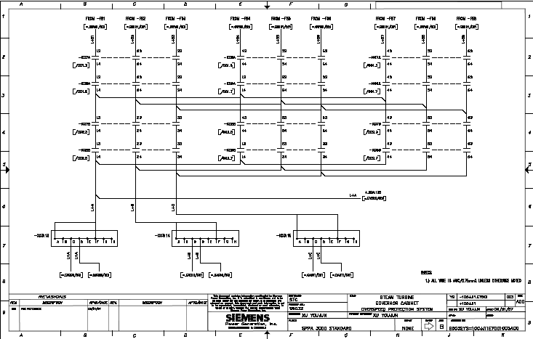
保护系统（ETS）

Slide 62
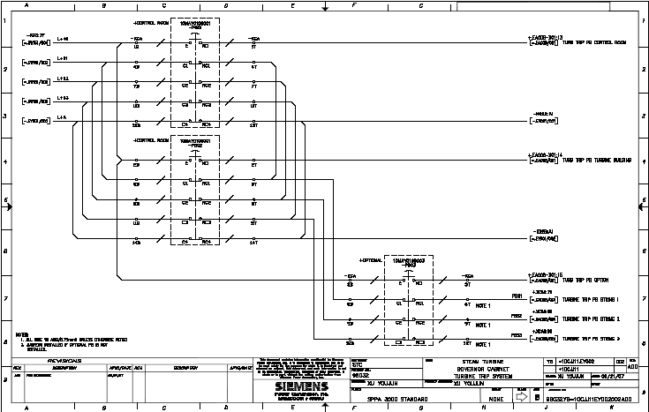
保护系统（ETS）

Slide 63
电子保护系统(EPS)
汽轮机电子保护系统接受传感器、热电偶等重要的保护信号。当这些信号超过预设的报警值时，发出报警。当参数继续变化超过遮断值时，发出遮断信号，通过TTS系统动作停机电磁阀，遮断机组。
标准的保护包括三取二组态（除振动信号采用二取二）。
汽轮机保护条件通过模拟量测量，信号不间断的进行监视和比较。通过数字化自动系统执行信号处理。采用这种设计，可以精确完成所有汽轮机组保护回路而不需要进行额外的试验。

Slide 64
汽轮机遮断系统(TTS)
汽轮机遮断系统(TTS)是一个连接EPS/OPS系统和遮断电磁阀的二通道系统。
所有的汽轮机遮断指令，OPS、EPS、发电机保护、遮断按钮等产生停机信号，都通过TTS系统动作遮断电磁阀。

Slide 65
主要停机信号
超速保护 三取二(数字量)
轴向位移大 三取二(模拟量)
凝汽器真空低 三取二(模拟量)
凝汽器水位高
低压缸排汽温度高 三取二(模拟量)
高压缸叶片温度高 三取二(模拟量)
润滑油压低 三取二(模拟量)
油箱油位低或高 三取二(模拟量)
轴承温度高 三取二(模拟量)
轴承振动大 二取二(模拟量)
发电机冷氢温度高 三取二(模拟量)
发电机定子线圈进水温度高 三取二(模拟量)
定子冷却水流量低 三取二(模拟量)
励磁机热风温度高 三取二(模拟量)
发电机漏液液位高 三取二(数字量)
发变组保护动作 二取一(数字量)
锅炉MFT 三取二(数字量)
就地手动停机按钮 (数字量)
控制室手动停机按钮 (数字量)

Slide 66
ETS技术特点
超速保护系统(OPS) 是带有自动在线试验的特殊电子系统，提供3只独立的转速探头和通道 。
电子保护系统(EPS) 执行回路是冗余的控制系统。
每个(EPS) 回路提供三个热电偶或传感器，并采用不同的冗余I/O通道。
所有的遮断信号有指示。
汽轮机保护条件通过模拟量测量，信号不间断的进行监视和比较。
传感器、电缆、电源和仪表系统故障具有自诊断和指示。

Slide 67
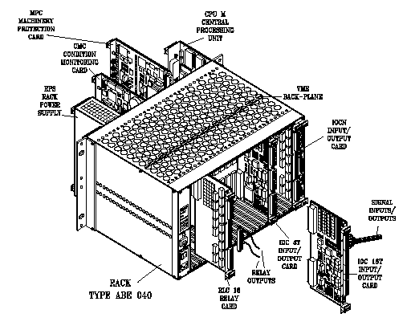
监测仪表（TSI）
采用瑞士VIBROMETER公司VM600产品
一个框架可以监测多达48个通道（机器保护）
一种卡即可对振动，位移，动态压力和转速等进行监测和保护
卡件可以热插拔
卡件组态可以在线进行 输入输出非常灵活
通讯可以经过串口或以太网连接
可以加装CMC16状态监测模块和VM600的状态监测软件CMS，组成一套集监测保护和状态/运行监测为一体的系统

Slide 68
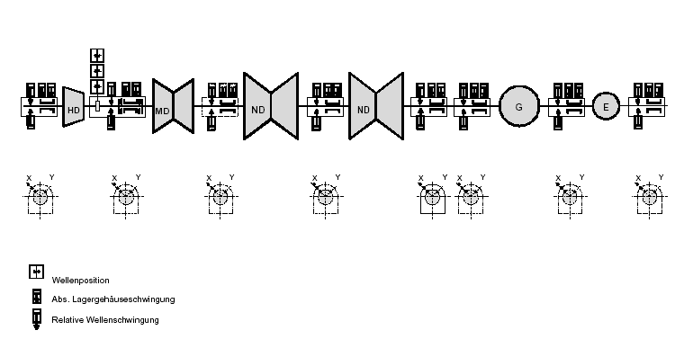
TSI测点布置
特点：
轴向位移三取二
二个绝对振动
二个相对振动
轴向位移
绝对振动
相对振动

Slide 69
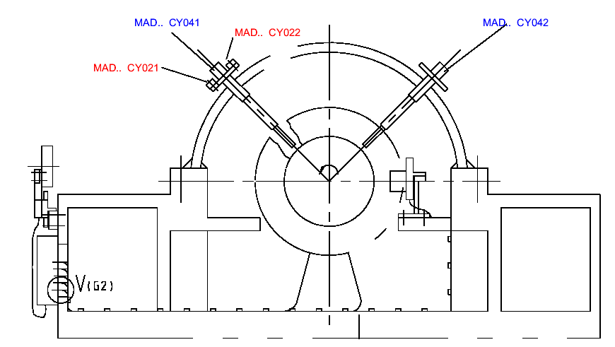
振动探头的安装
轴振动探头1
轴承座振动探头2
轴振动探头2
轴承座振动探头1

Slide 70
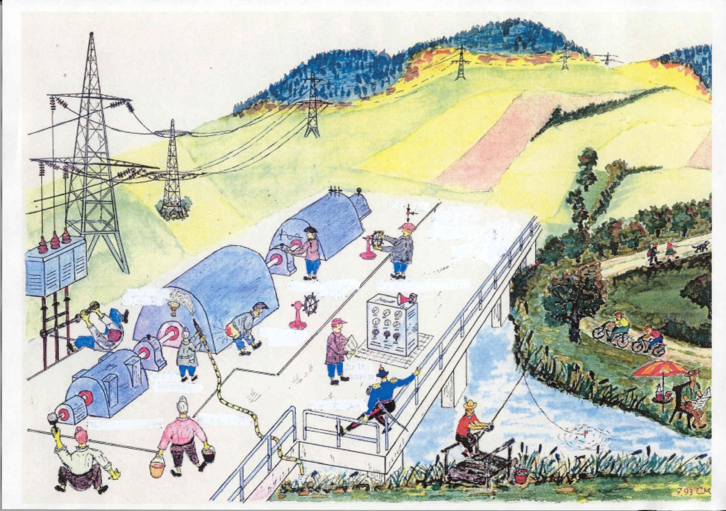
谢 谢 大 家！
实际负荷
负荷设定
振动监视
油开关
转速调节
缸温监视
喷水
数据采集
保护系统
转速测量
油系统
操作员

